Slide 1

靜修國小學務處
109學年新生始業式
家長座談會

Slide 2
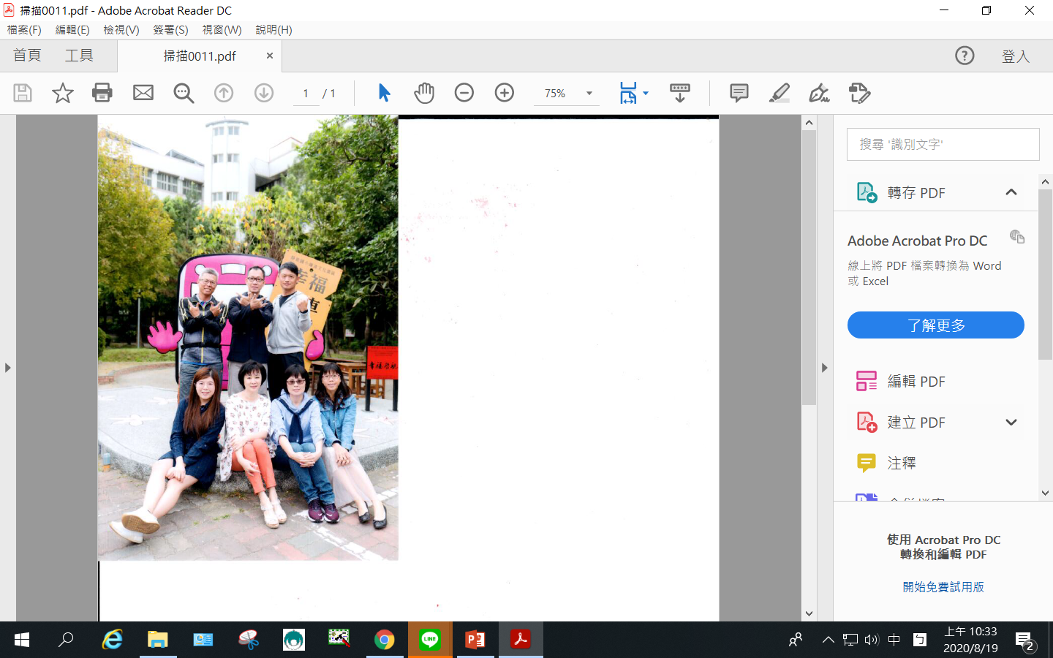
學務主任~~英明
訓育組長
~~文正
體育組長
~~健行
護理師
~~芷榛
護理師
~~月英
衛生組長
~~中蘭
生教組長
~~香廷

Slide 3
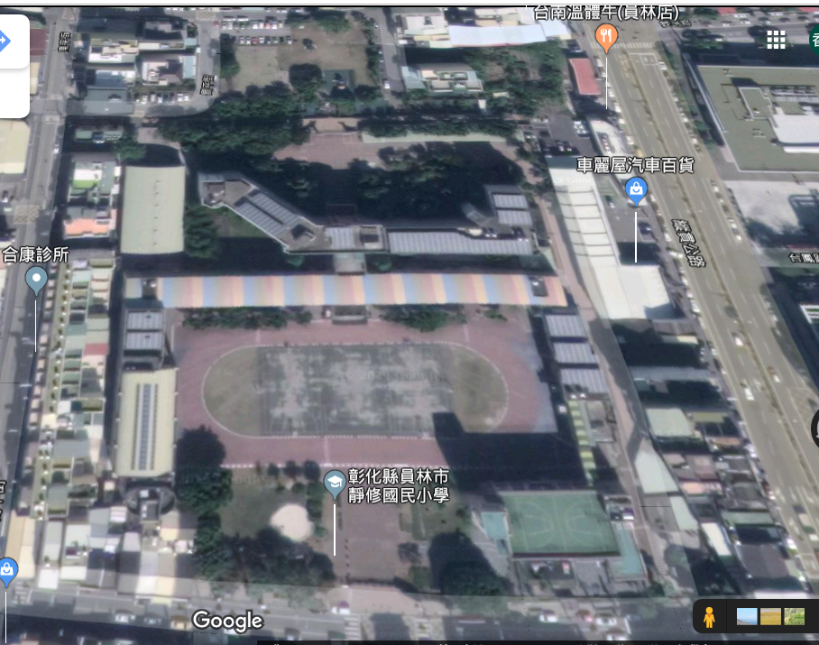
南平街(北側門)
南平街(北大門)
靜修生教組宣導
靜修路(南大門)
靜修路(幼兒園側門)

Slide 4
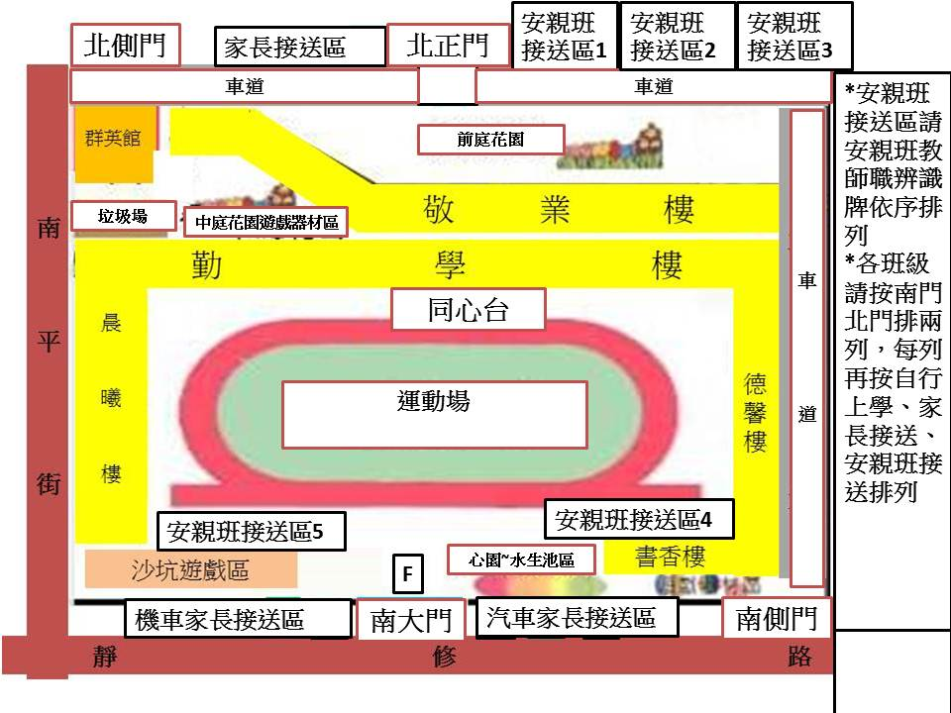

Slide 5
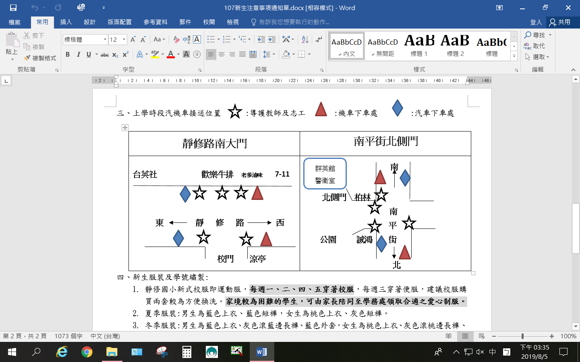
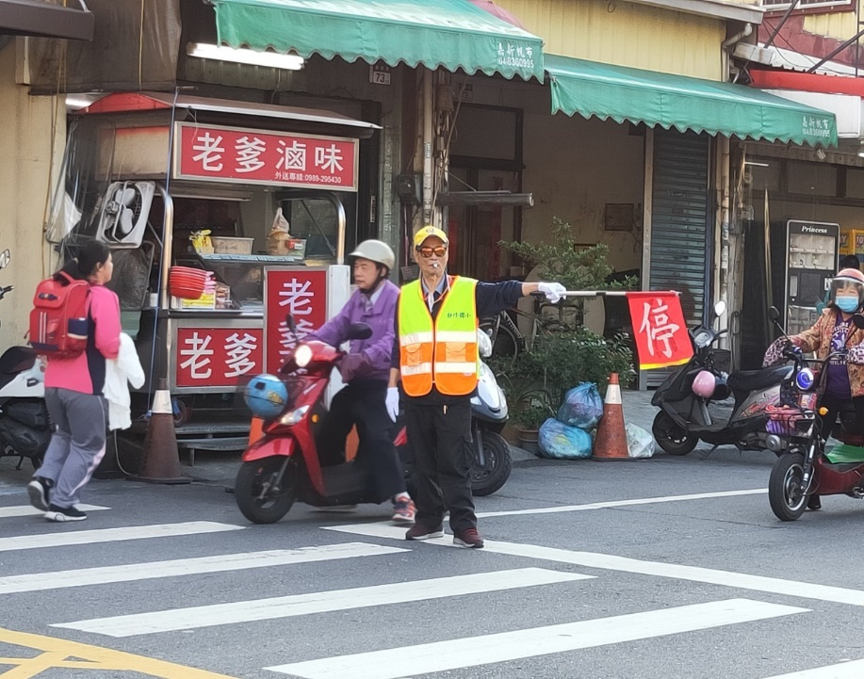
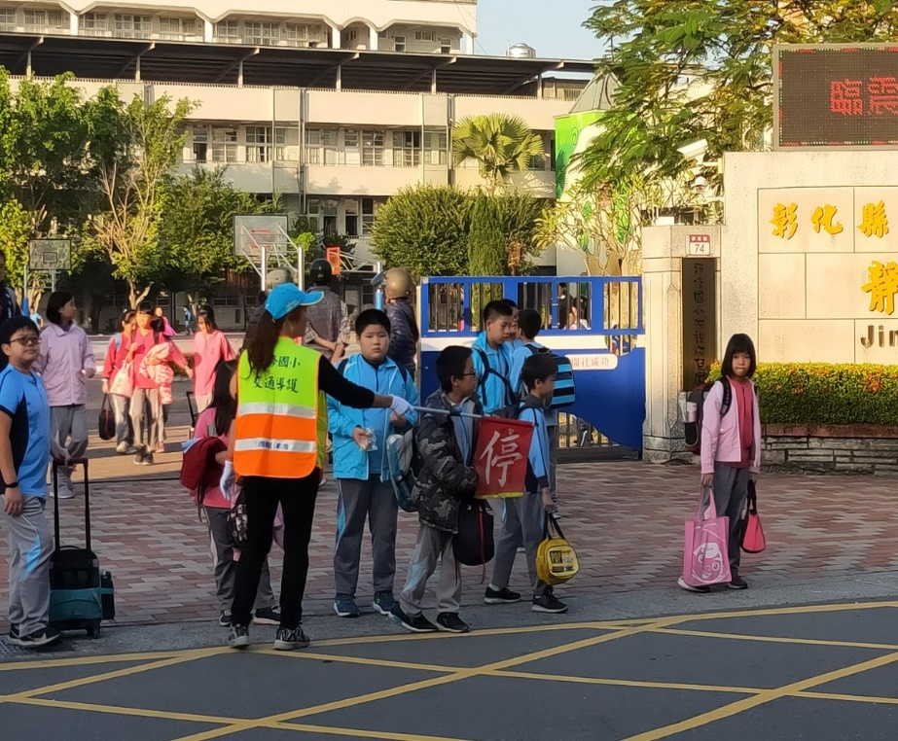

Slide 6
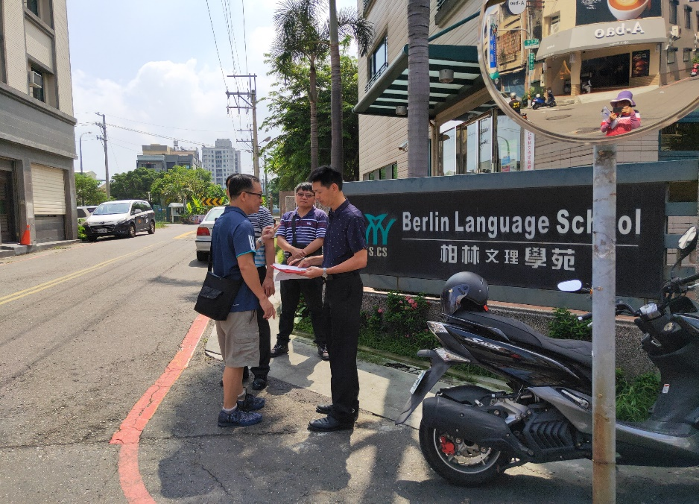
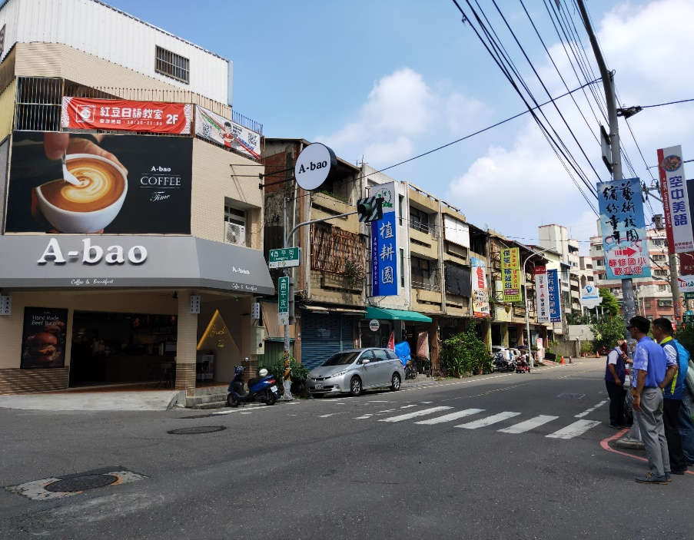

Slide 7
109/8/31(一)--108/9/2(三)
開放新生家長機車
停放於南平車通學步道
9/3(四)後請讓學生由
南北大門自行
進入學校及教室

Slide 8
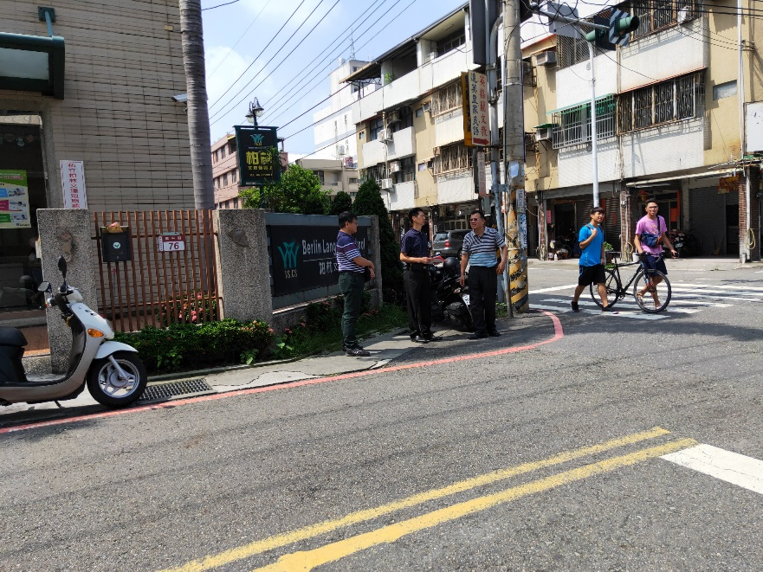
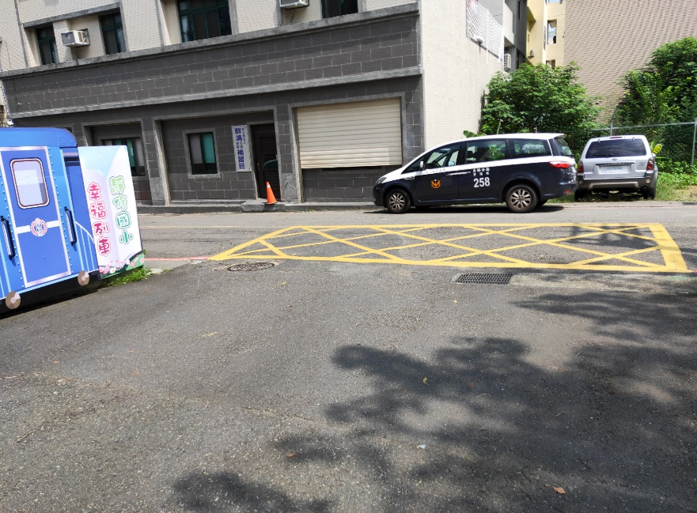
有你有我關心交通更安全
人車要分道，
南平與昌平，
街口要淨空。
靜修南大門、
南平北大門，
出入有保障。
北側門只開放車輛通行

Slide 9
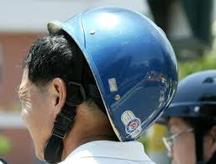
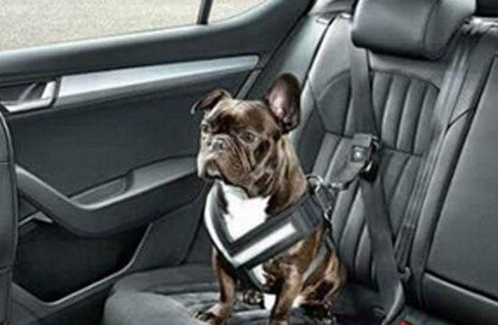
有你有我關心交通更安全
騎車戴安全帽，
不分年紀大小，
安全帶牢帶滿。
開車繫安全帶，
不論座位前後，
安全又顧荷包。

Slide 10
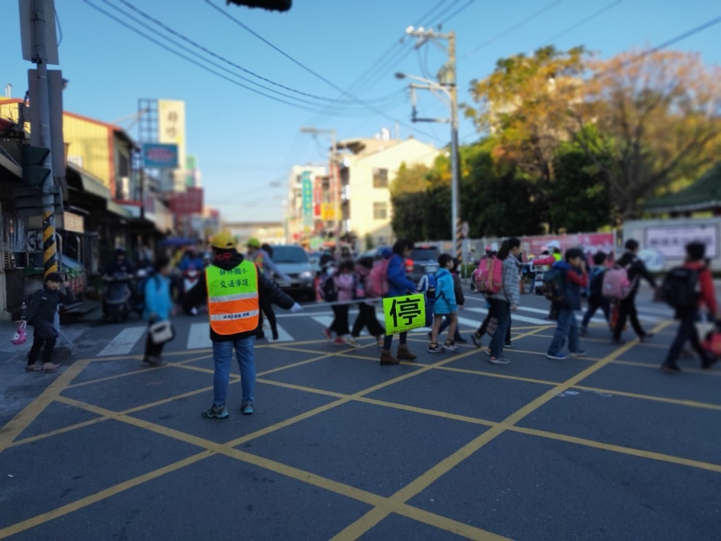
有你有我關心交通更安全
步行最健康，停車路邊靠，
禁停網狀區、禁停斑馬線，
聽志工指揮，謝爸媽接送，
上課上班都安心。

Slide 11
靜修國小學習生活作息:
7:15- 7:50 上學時間、打掃時間
7:50- 8:35 導師時間、社團課程
8:40-12:00 課堂時間
12:00-12:40 午餐時間
12:40-13:00 午間放學
12:40-13:20 週二午休時間
13:30-16:00 課堂時間
16:00-16:20 週二整天放學
請假專線:04-8320341*教室分機
各班級任教師電話、line群組

Slide 12
每日7:50後即算遲到，
未完成請假程序即屬缺課，
一學年缺課連續3天或達49小時，
即屬中輟警察局會介入尋找學生
請假專線:
04-8320341#教室分機
各班級任教師電話

Slide 13
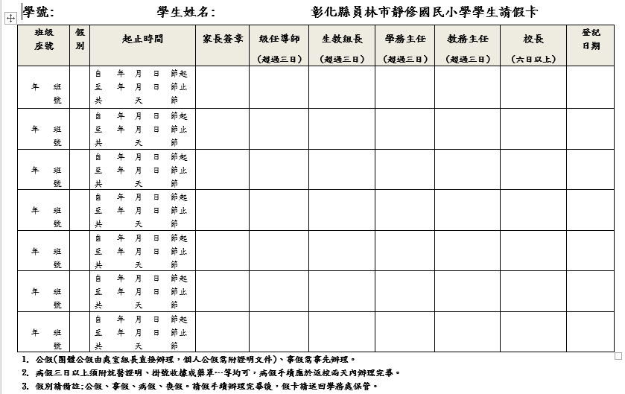
請假超過三天以上者，除病假外請事先至
學務處領取個人假卡，填寫核章後送回備審

Slide 14
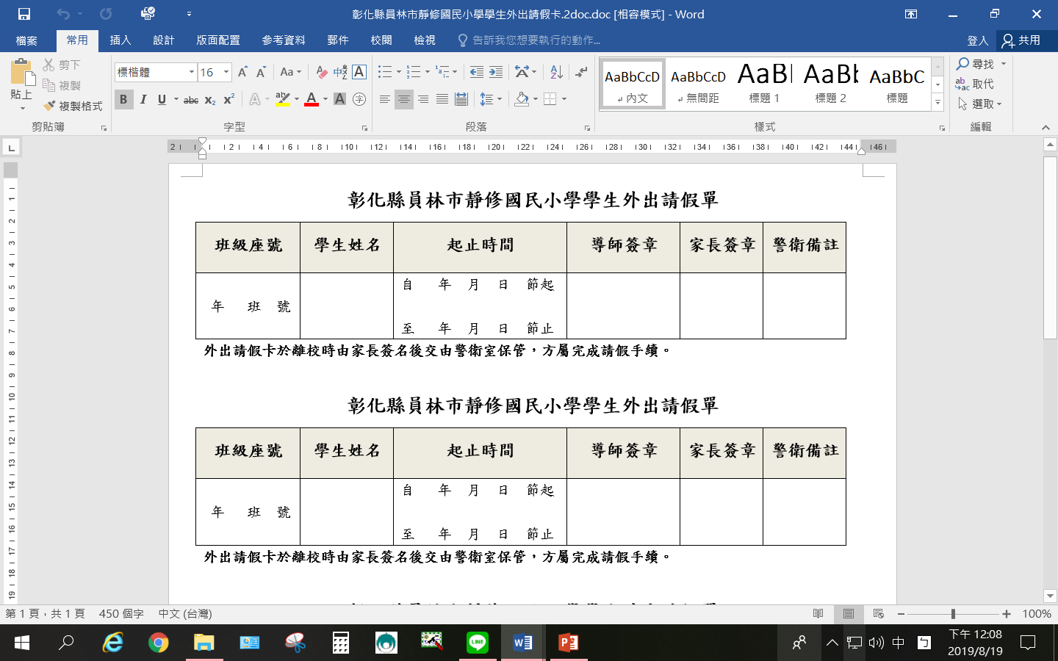
到校後臨時請假或提早返家者，請至學務處
領取外出請假單，經導師及家長簽單後送警
衛室備查，方可外出

Slide 15
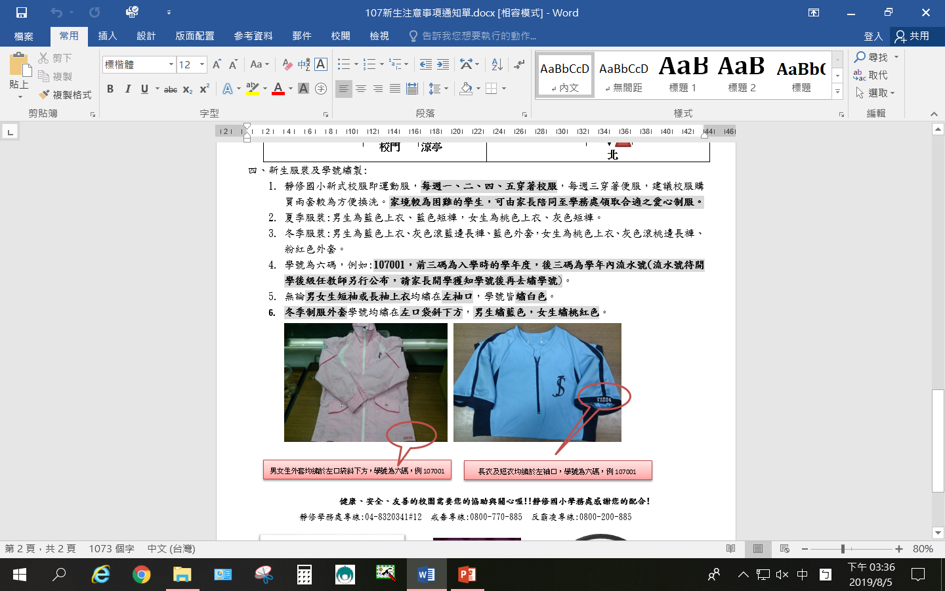

Slide 16
校園安全導護生登記制度
1.走廊穿堂上奔跑、嬉戲
2.未依規定穿著學校制服
接獲反省通知單者，須於三日內的課間時間10:10-10:30持單至學務處反思

Slide 17
友善校園週
109學年度友善校園宣導
1.網路旅程不留痕—
防治數位性別暴力
2.杜絕復仇式色情
3.校園親密關係暴力事件防制處理
4.了解與尊重身心障礙者
5.防制學生藥物濫用
6.防制校園霸凌

Slide 18
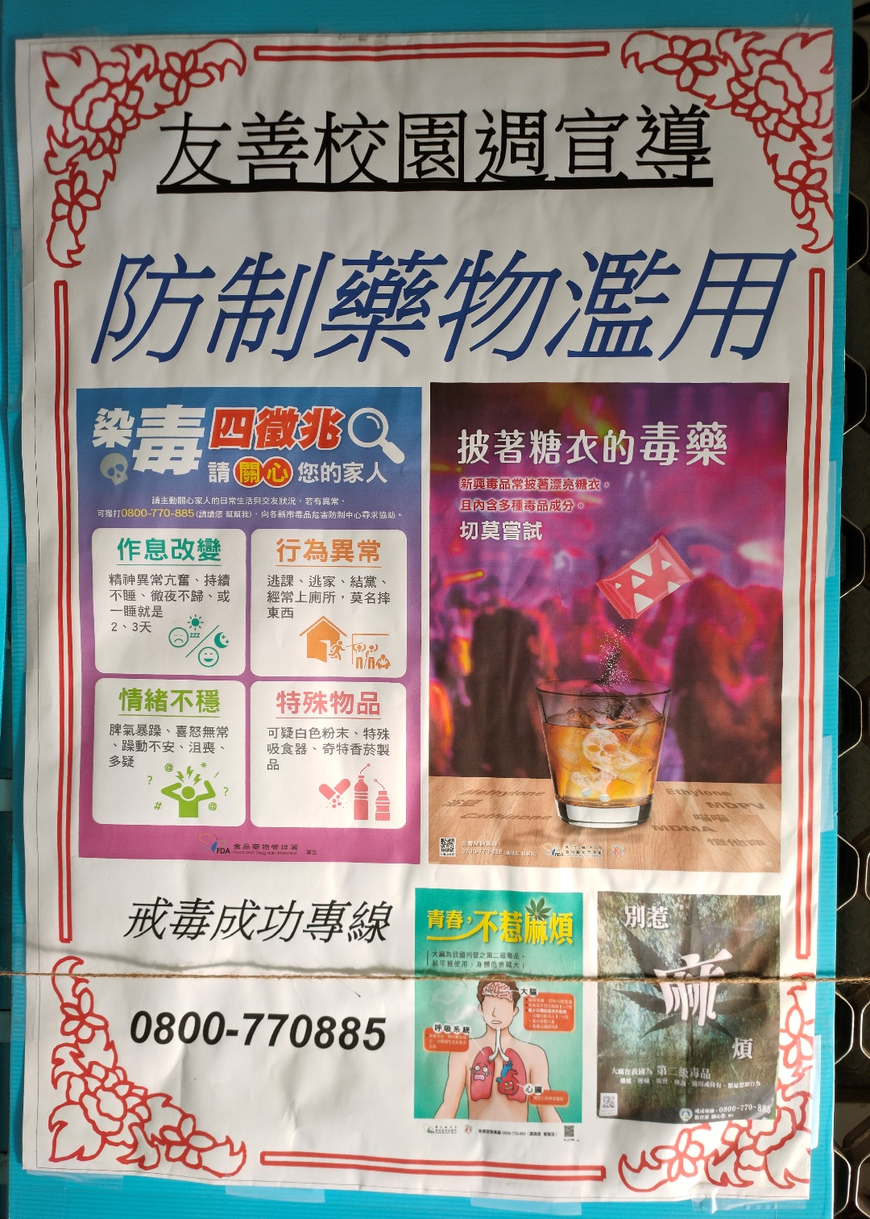
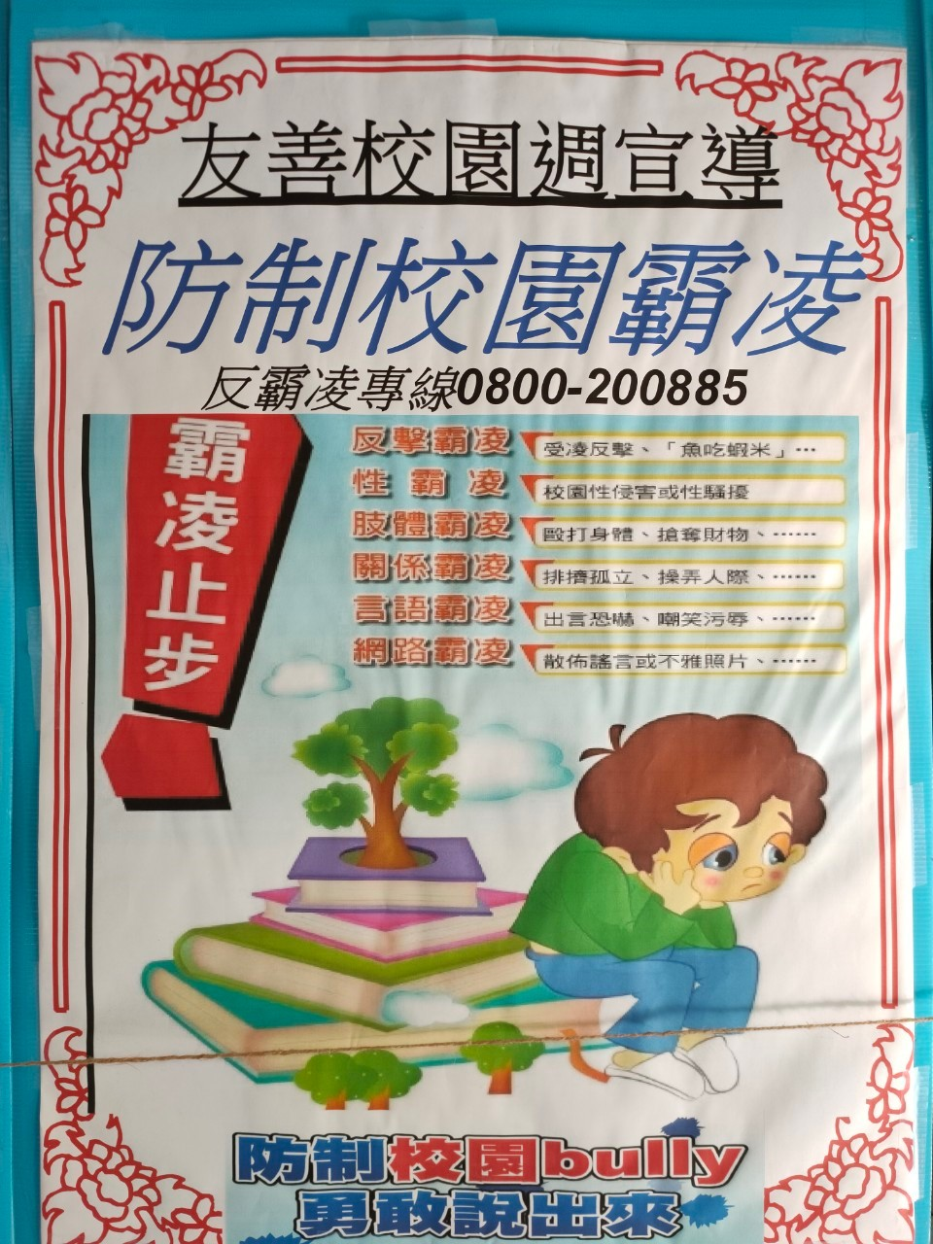

Slide 19
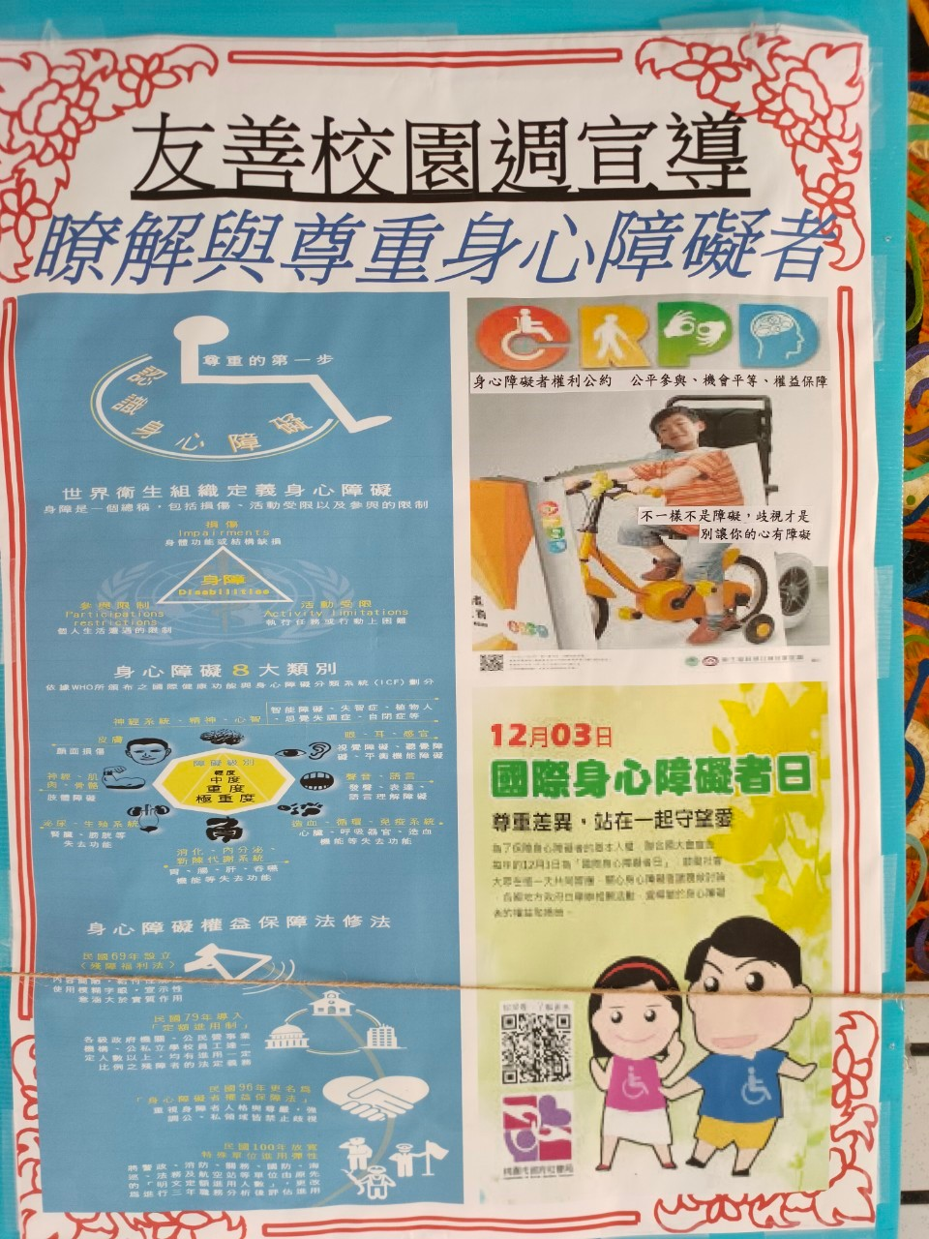
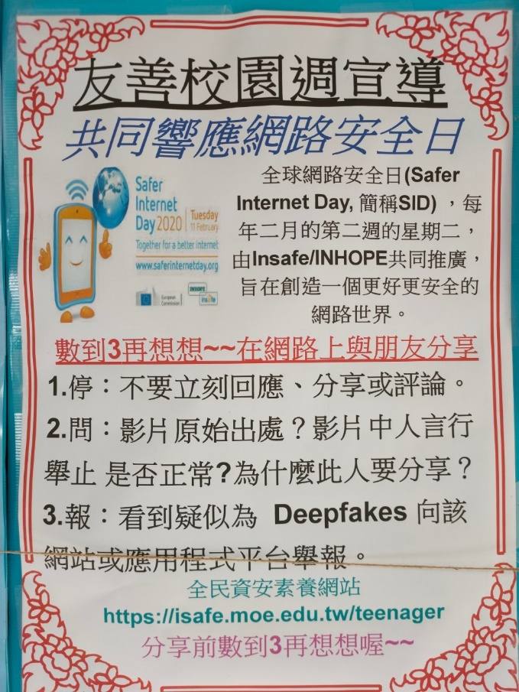

Slide 20
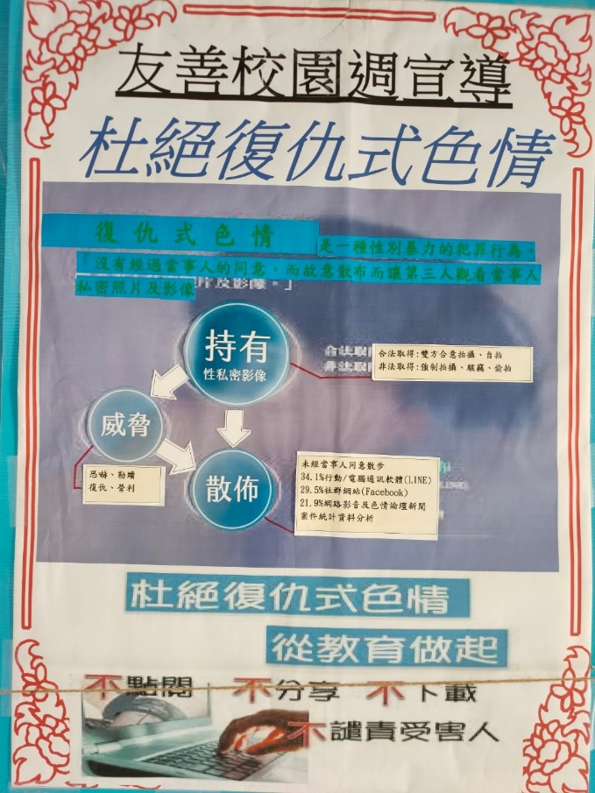
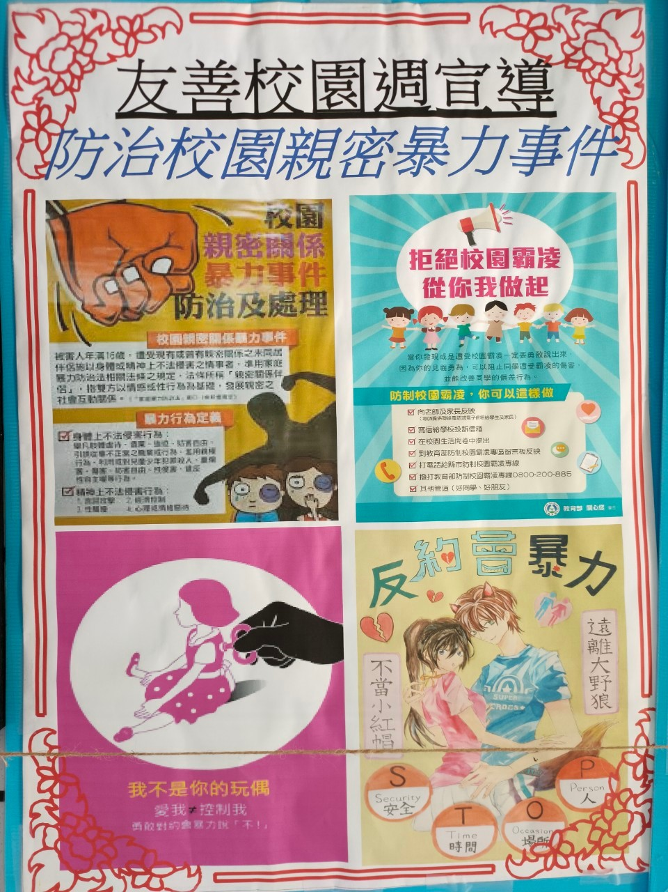

Slide 21
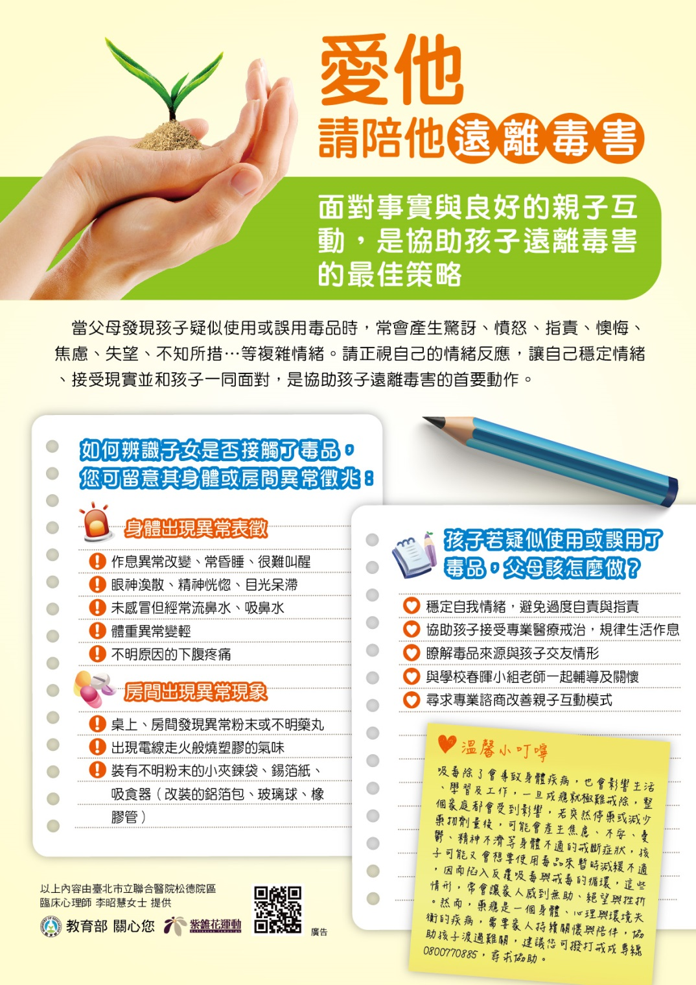
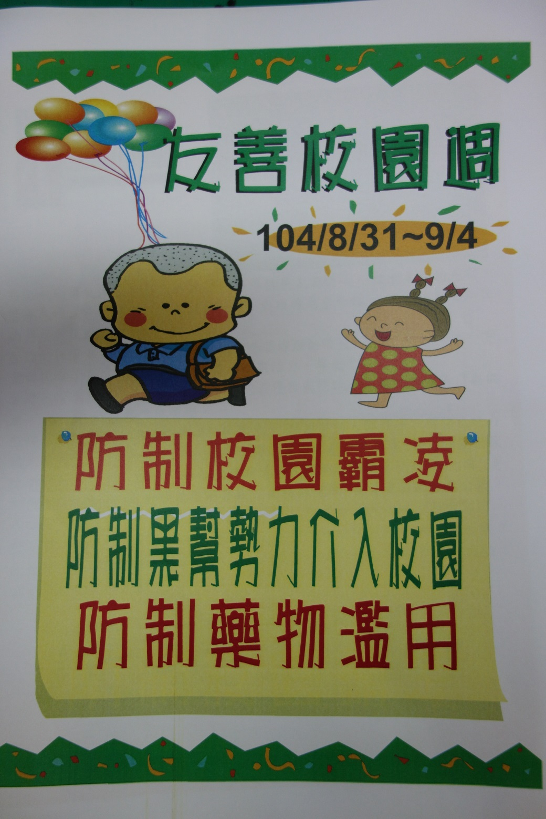

Slide 22
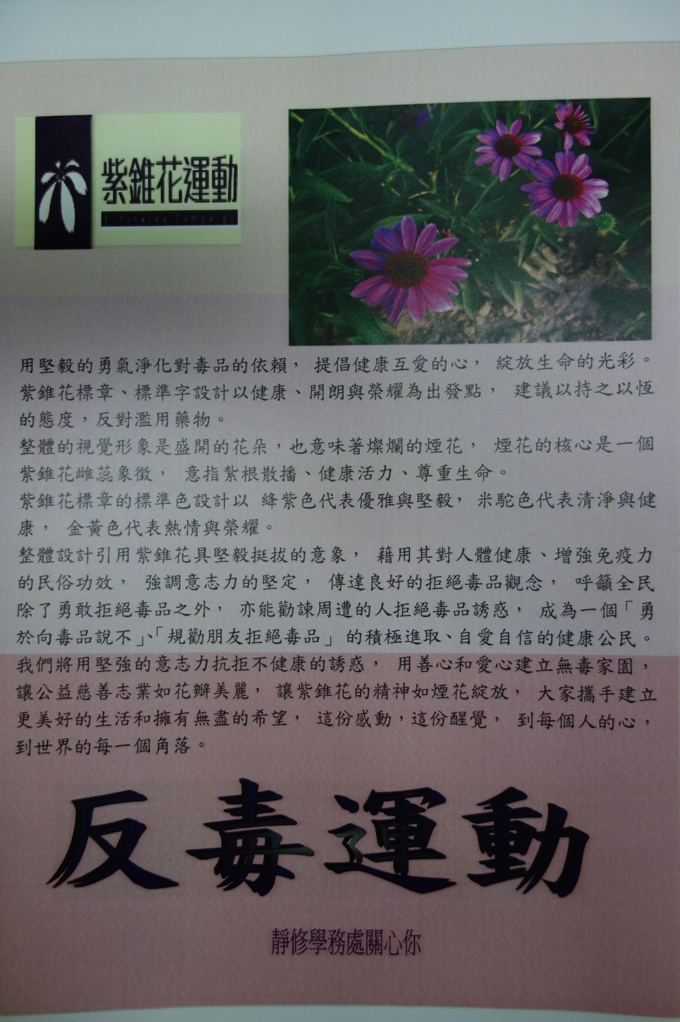


Slide 23



Slide 24


Slide 25


Slide 26


Slide 27


Slide 28


Slide 29



Slide 30

全民國防教育日
9月3日
愛，從了解開始

Slide 31


Slide 32
靜修衛生組宣導
關於午餐、餐具的說明，小一新生及轉學生的家長請留意！
請自備餐具：大碗、小碗、湯匙或筷子、餐袋。
餐具以不易打破為原則（盡量以不锈鋼材質為主)，以上物品請註明班級、姓名或學號。
小一新生9月份供應便當餐盒和1桶湯，10月份起開始供應合菜。
供應便當餐盒期間，請孩子自行帶小碗，以方便盛湯。
二至六年級全部供應合菜。

Slide 33

回收時間:每節下課
回收項目:光碟、電池
回收地點:學務處

Slide 34

回收時間:每週五10:10-10:30
回收總類:紙類、瓶瓶罐罐

Slide 35
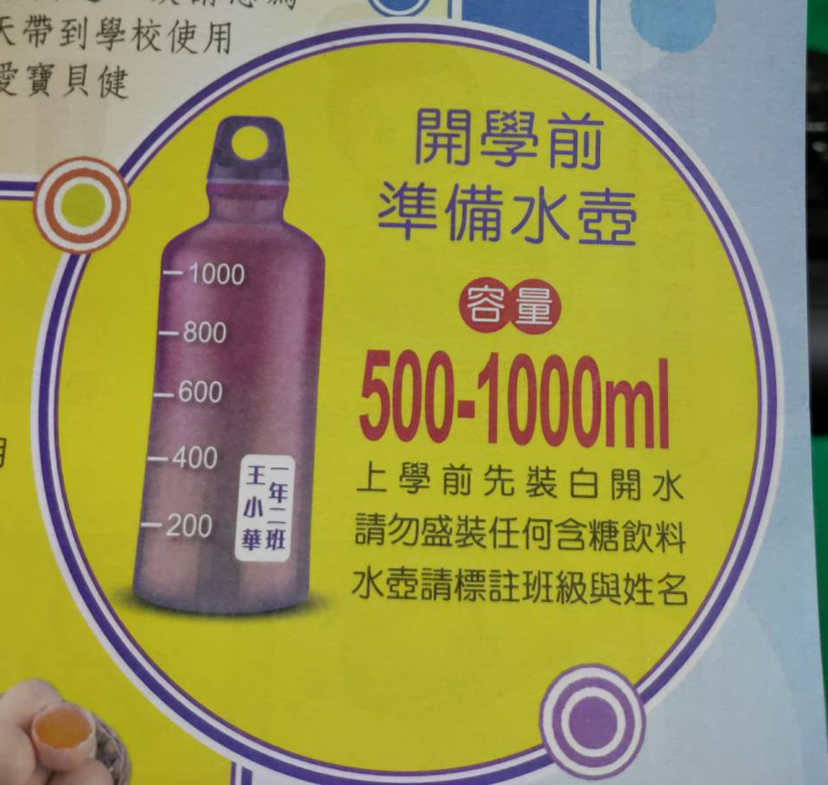

Slide 36

愛地球請選擇擔任能源股長

Slide 37



Slide 38



Slide 39


Slide 40


Slide 41


Slide 42


Slide 43
國民體育日
靜修體育組宣導
九月九日

Slide 44
SH150
增強體適能

Slide 45


Slide 46



Slide 47


Slide 48

靜修訓育組宣導

Slide 49


Slide 50

靜修好兒童
常說請、謝謝、對不起

Slide 51

良好品格表現出的行為
可靠、專注

Slide 52
講話有禮貌 讓人多歡喜

Slide 53
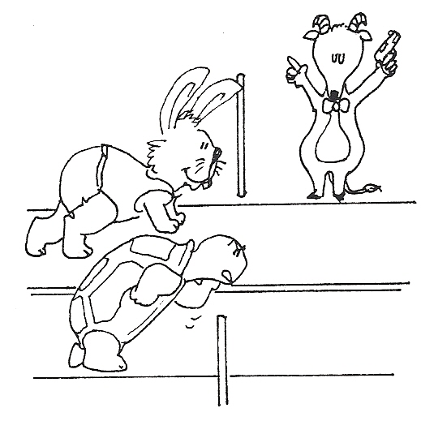
靜修國小歡迎您
關心您

